Slide 1
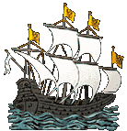
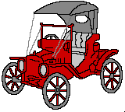
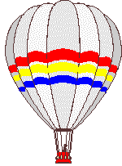
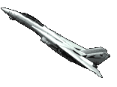
Путешествие на машине времени
воспитатель МБДОУ № 321 г.о.Самара
Суринова Татьяна Владимировна

Slide 2
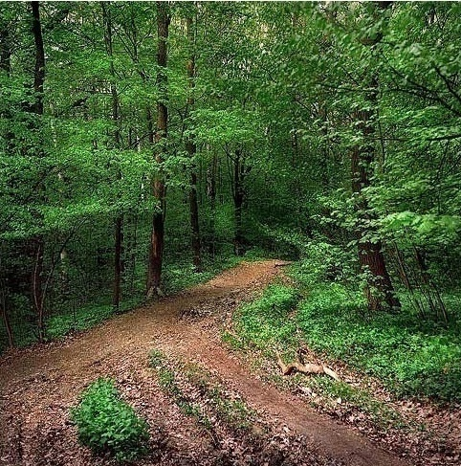
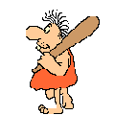
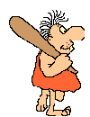
Было время, когда человек передвигался самостоятельно, и все грузы носил на себе. Это было очень тяжело.

Slide 3
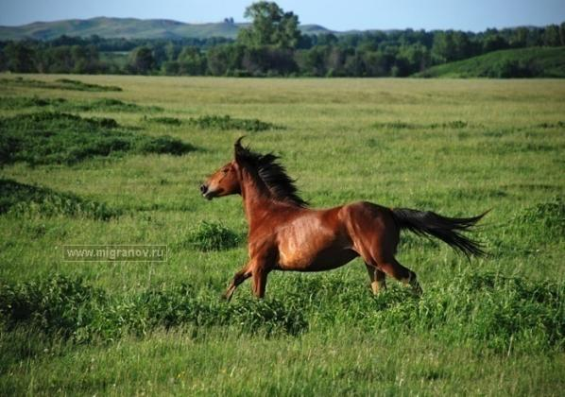
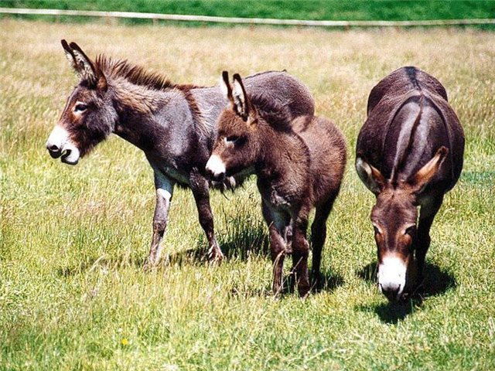
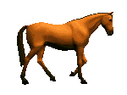
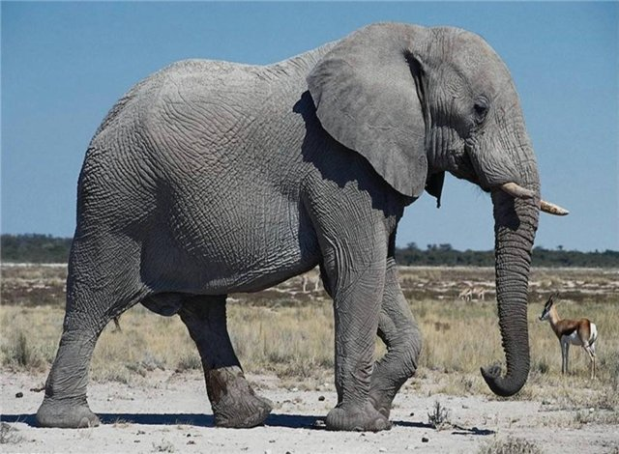
Позже на помощь человеку пришли животные.
Человек получил возможность путешествовать и перевозить грузы.

Slide 4
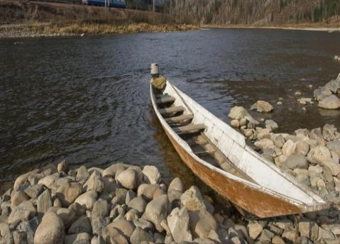
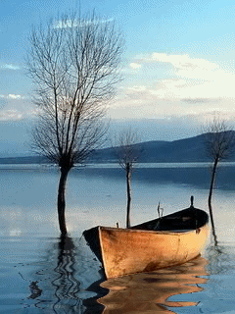
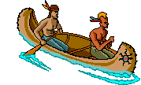
Затем человек изобрёл лодку и смог передвигаться по воде.

Slide 5
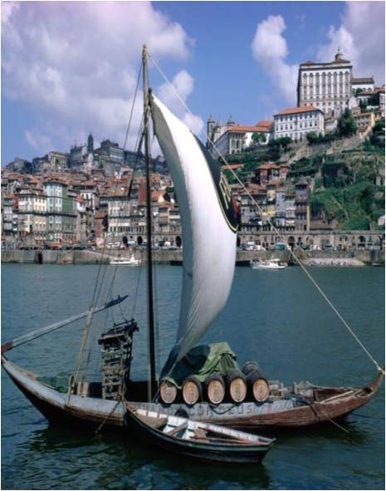
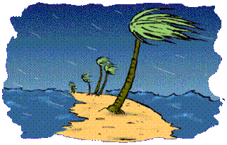
Затем люди поняли , что можно использовать силу ветра.
Поставили на лодку парус и получился парусник. Это открыло перед людьми далёкие и загадочные земли.

Slide 6
Долгое время животные и ветер верно служили человеку. Но они не могли поднять те тяжести, которые нужно было переносить на дальние расстояния. И так появились другие виды транспорта, первым из которых был... воздушный шар.
К сожалению, управлять им было практически невозможно - он летел туда, куда дул ветер.

Slide 7
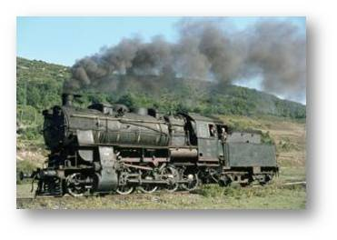
Поэтому людям пришлось изобретать дальше. Через некоторое время человек изобрёл двигатель - сердце любой машины. Они работали на угле и дровах, очень коптили и дымили, но помогли людям построить первый поезд-паровоз.

Slide 8
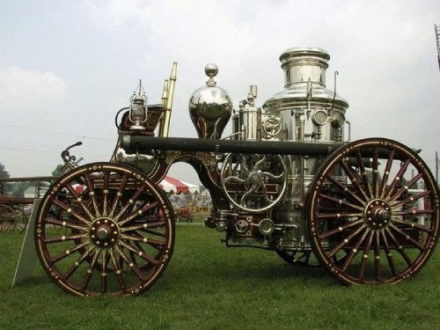
Паровоз мог перевезти большие грузы и людей на большие растояния. Но оказалось, что рельсы можно проложить не везде. И тогда появились первые автомобили.

Slide 9
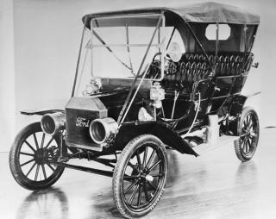
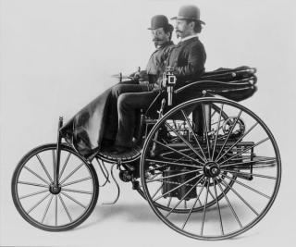
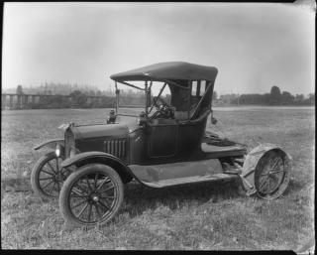
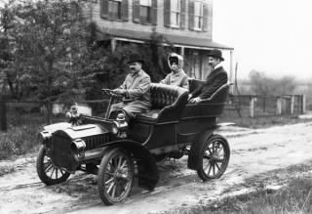
Затем был изобретён бензиновый двигатель.
И первые автомобили стали выглядели так:

Slide 10
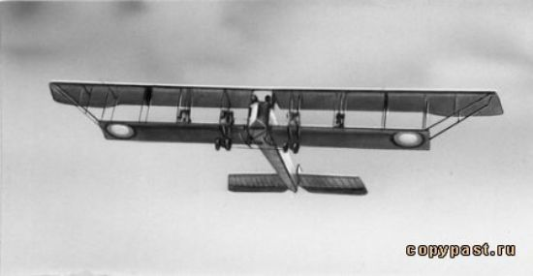
Этот двигатель оказался полезен не только для машин. С его помощью люди смогли построить первый самолёт.

Slide 11
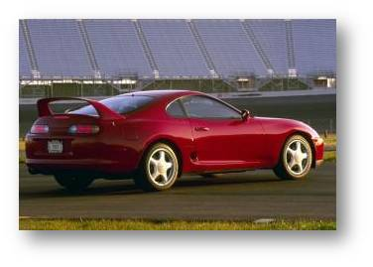
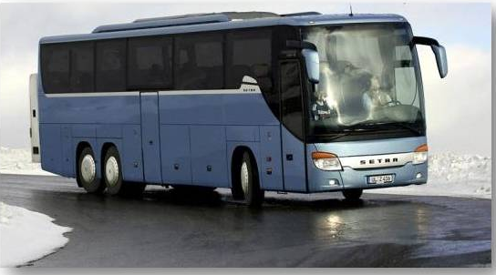
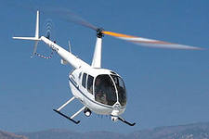
С тех пор транспорт постоянно совершенствовался. И сейчас мы видим вот ткой транспорт.

Slide 12
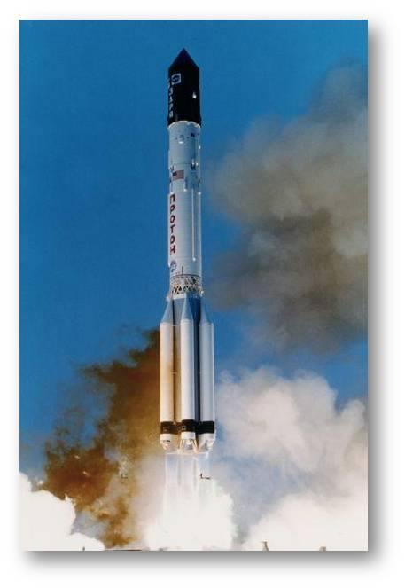
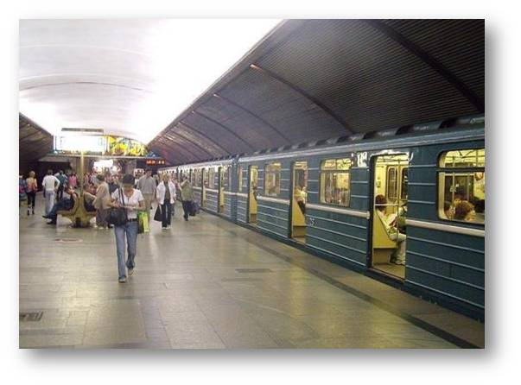
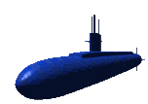
И даже такой: ракеты, подводные лодки, метро и многое другое.

Slide 13
Спасибо
за
внимание!!!

